Slide 1
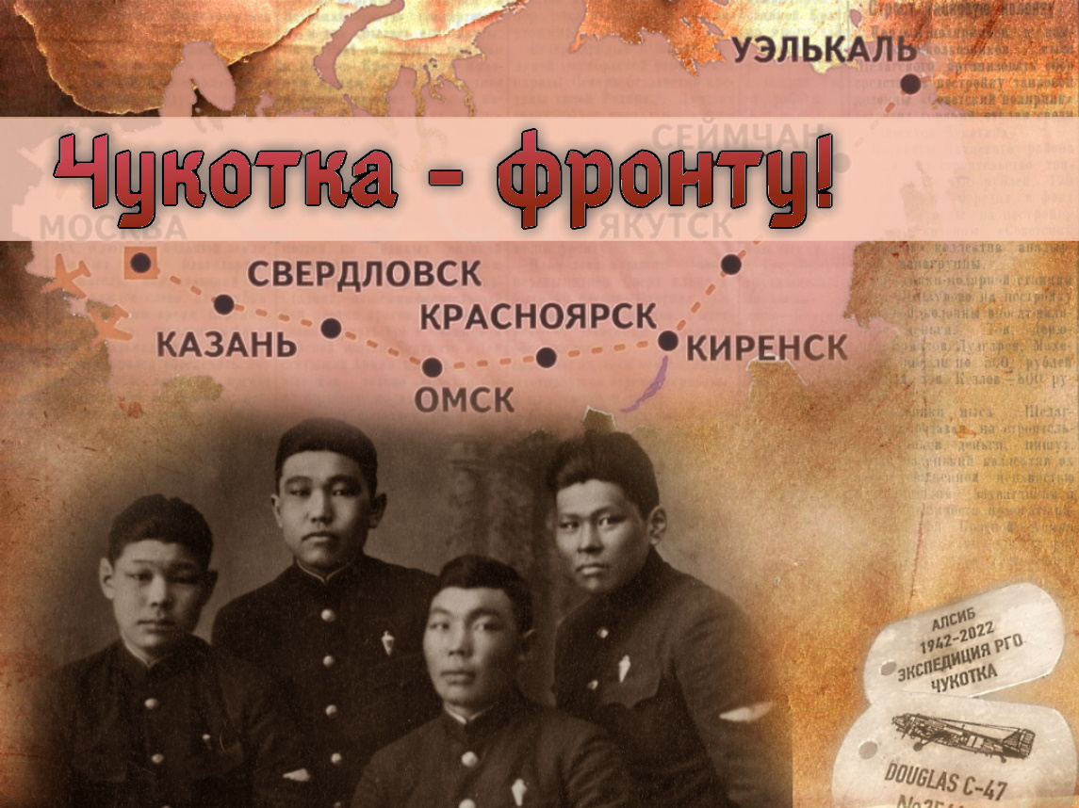

Slide 2
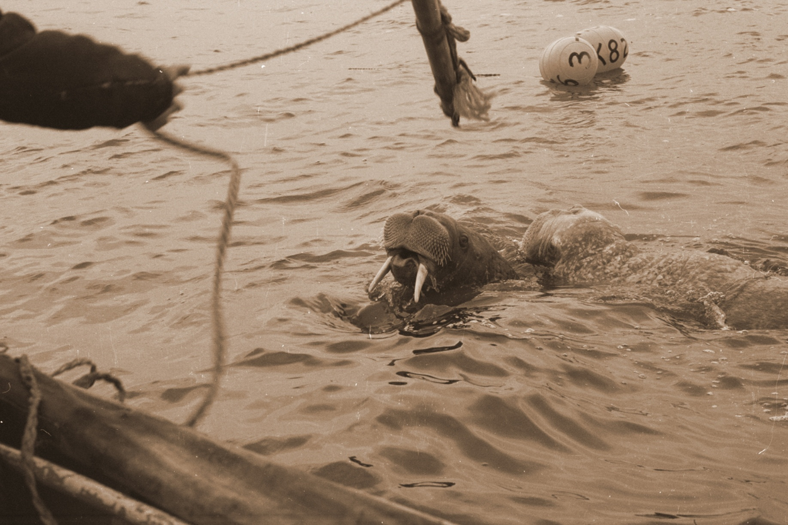
Добыча морзверя

Slide 3
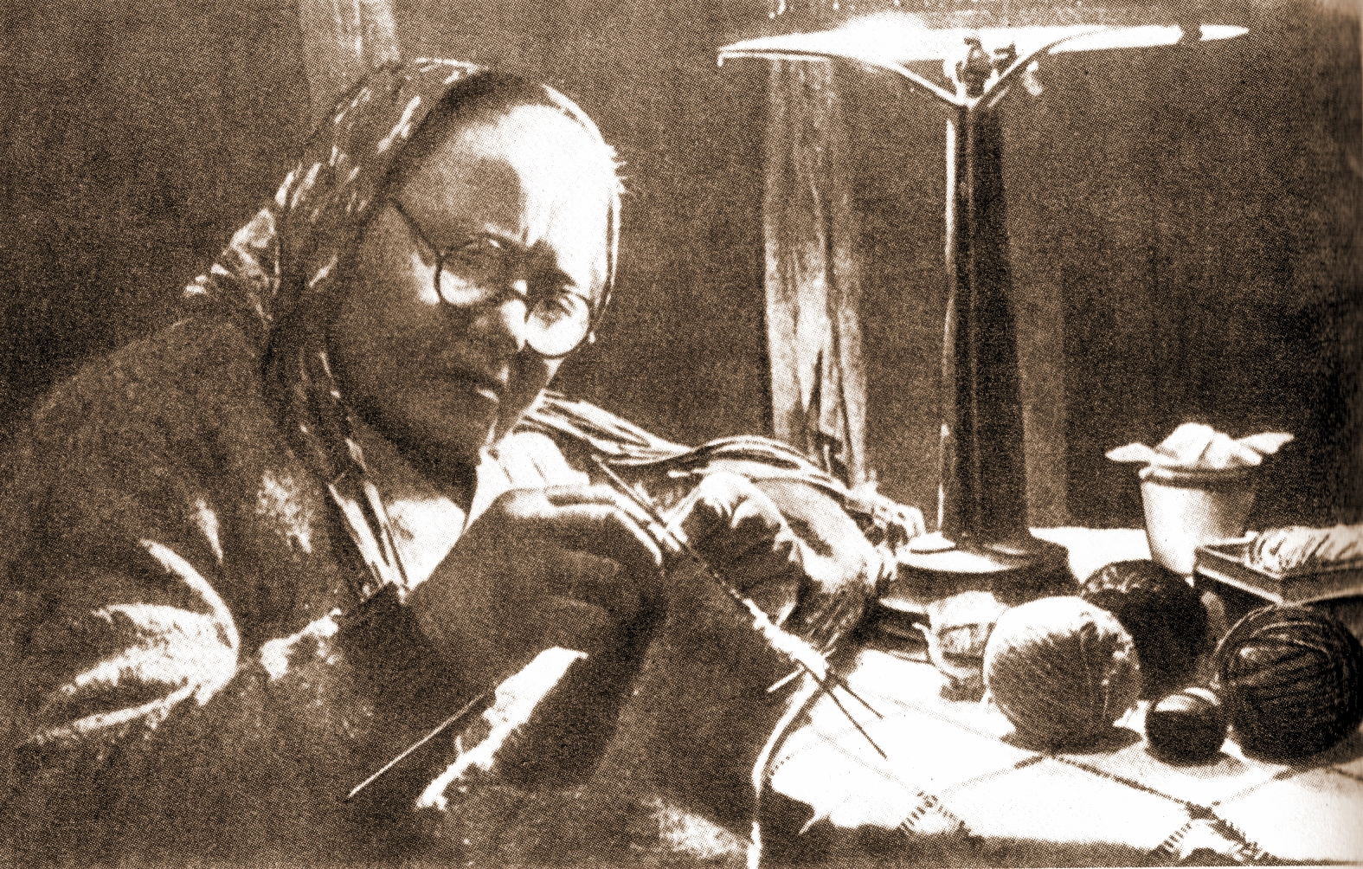
Пошив одежды фронтовикам

Slide 4
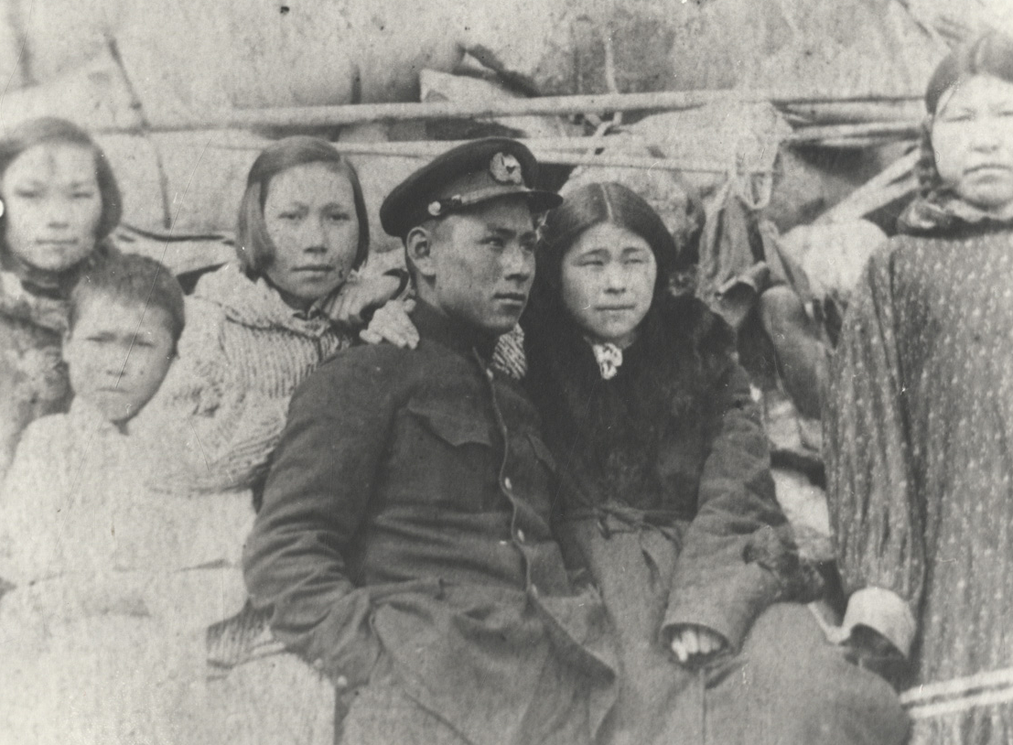
Многие шли добровольцами
Ляйвакын - будущий участник ВОВ с группой своих родственников
Погиб в годы войны.

Slide 5
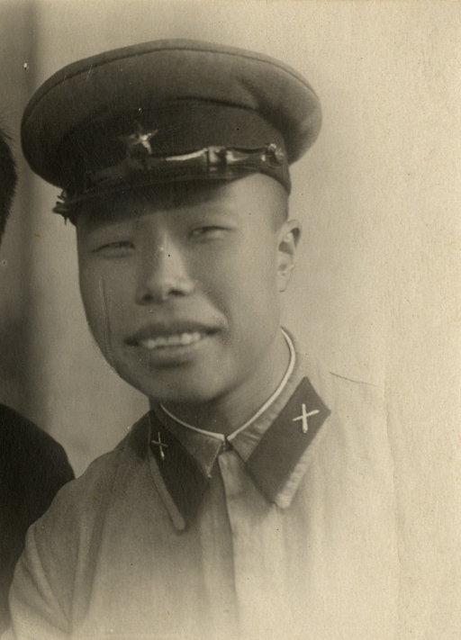
Михаил Вукво́л
(1914 - 1942)
художник, косторез, гравер, первый чукотский книжный
иллюстратор, переводчик, литератор
В ноябре 1939 г. Вуквол был призван в армию.
Участвовал в Cоветско-финской войне, в 1940 году служил в артиллерийском полку под Витебском.
В Великую Отечественную войну участвовал в оборонительных боях в Белоруссии.
Погиб на фронте в 1942 году.

Slide 6
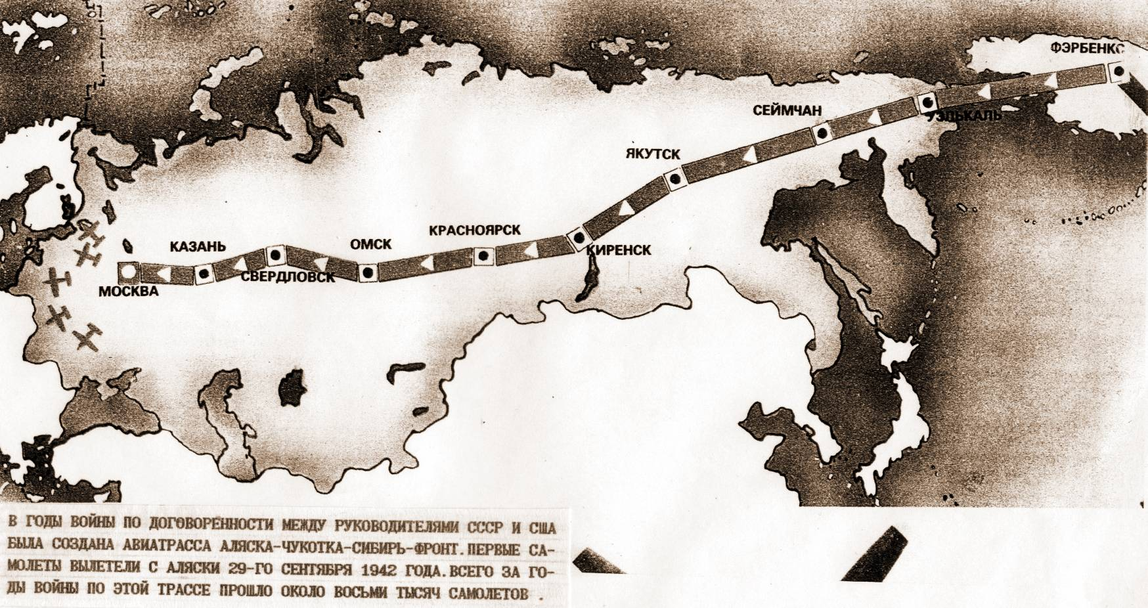
Карта трассы по перегону самолетов Аляска-Сибирь (АЛСИБ)

Slide 7
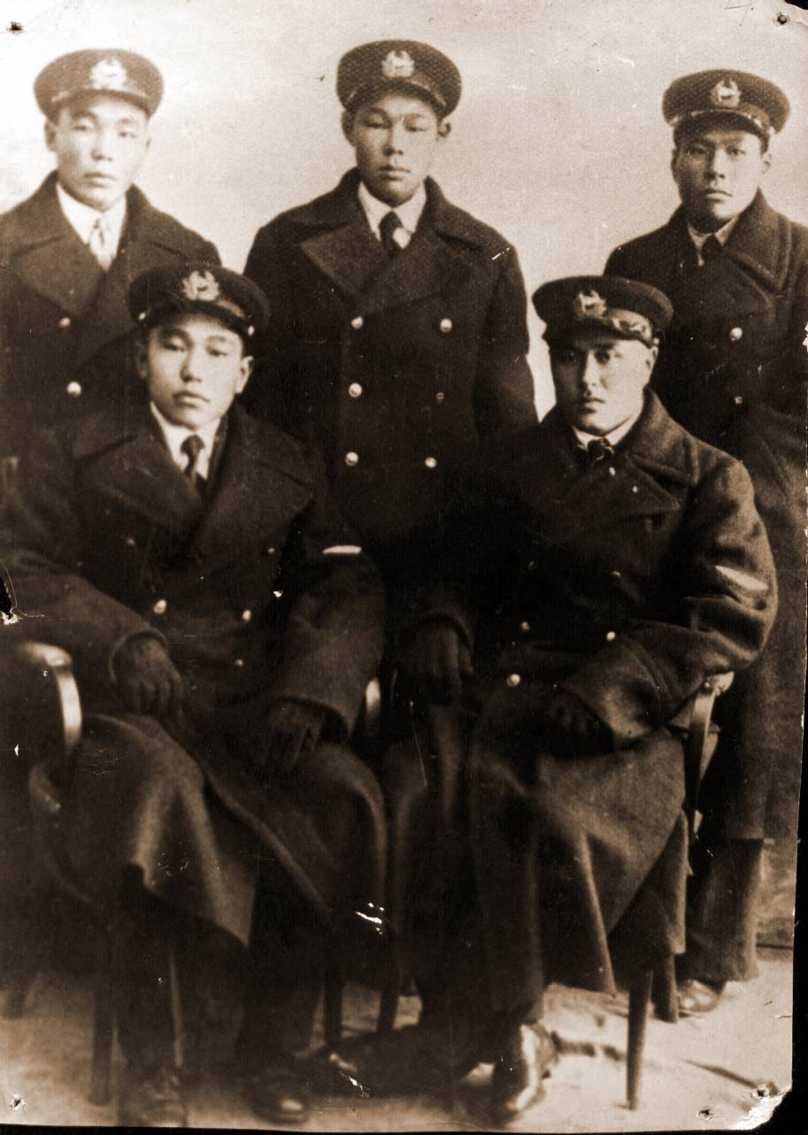
Пилоты – чукчи, участники перегона военной авиатехники из США в СССР:
- Филипп Верещагин;
- Тимофей Елков;
- Анатолий Кеутувги;
- Дмитрий Тымнетагин;
- Савва Шитиков.

Slide 8
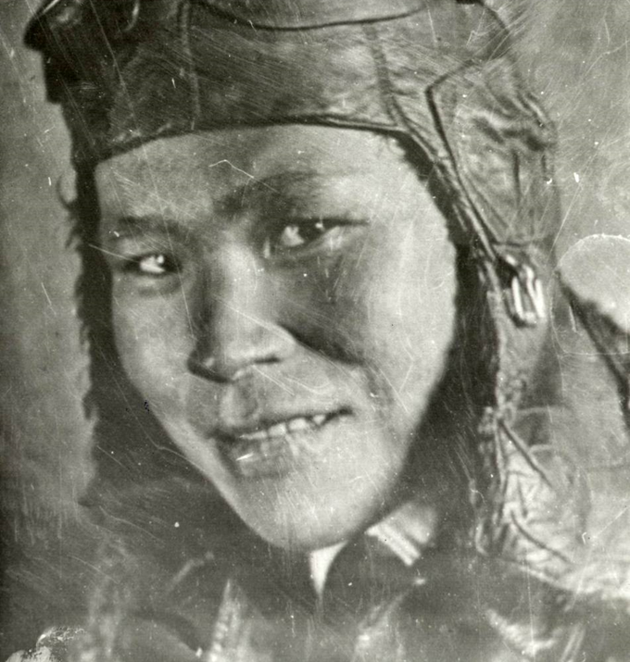
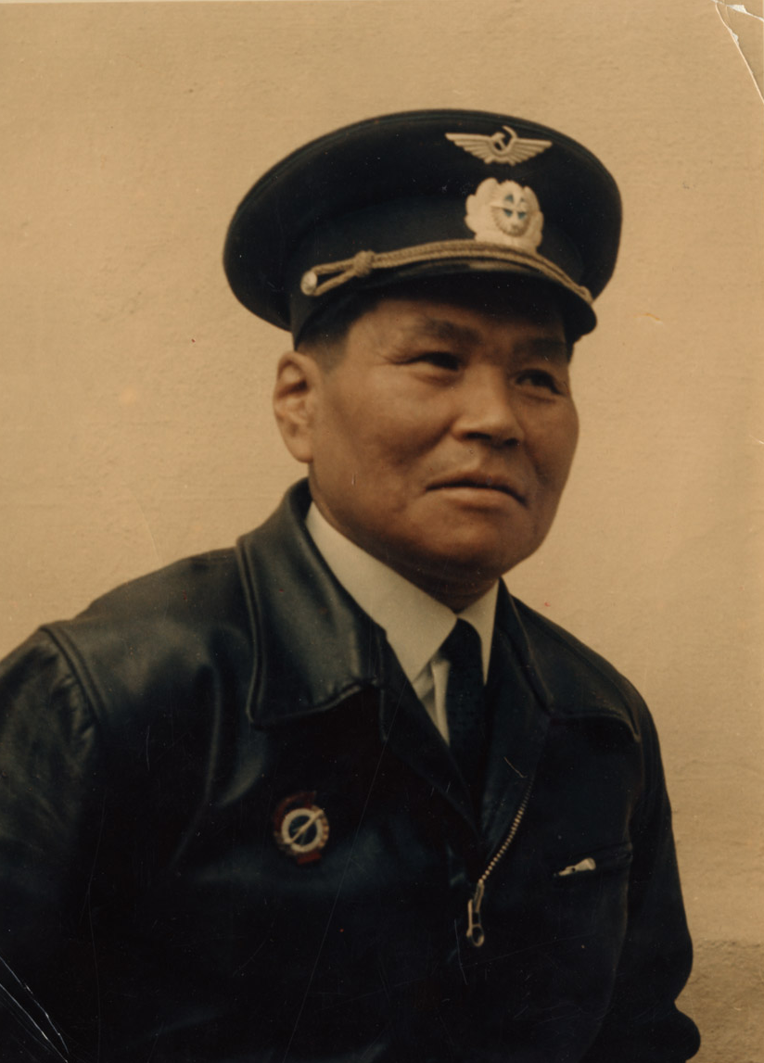
Дмитрий Тымнетагин

Slide 9
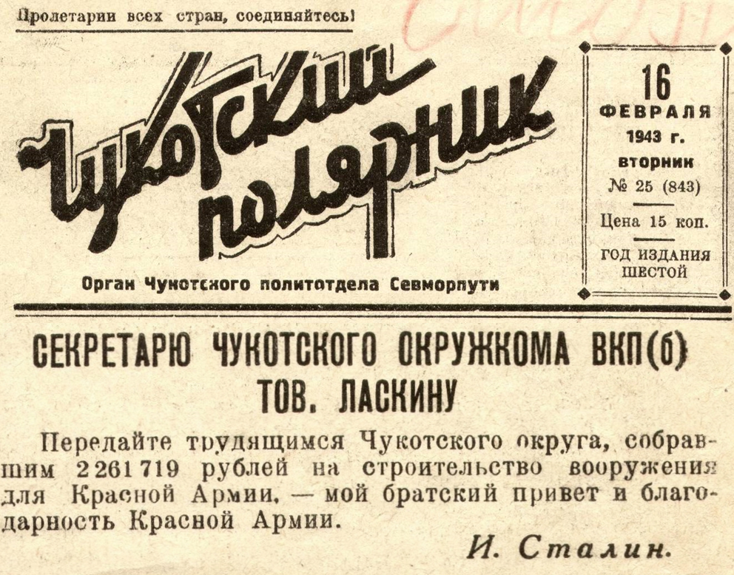
Подвиг тружеников тыла Чукотки
Оленевод Кергувье из восточной тундры (Билибинский район) с двумя братьями внесли на танковую колонну 65 тыс. руб. и 20 оленей.

Slide 10
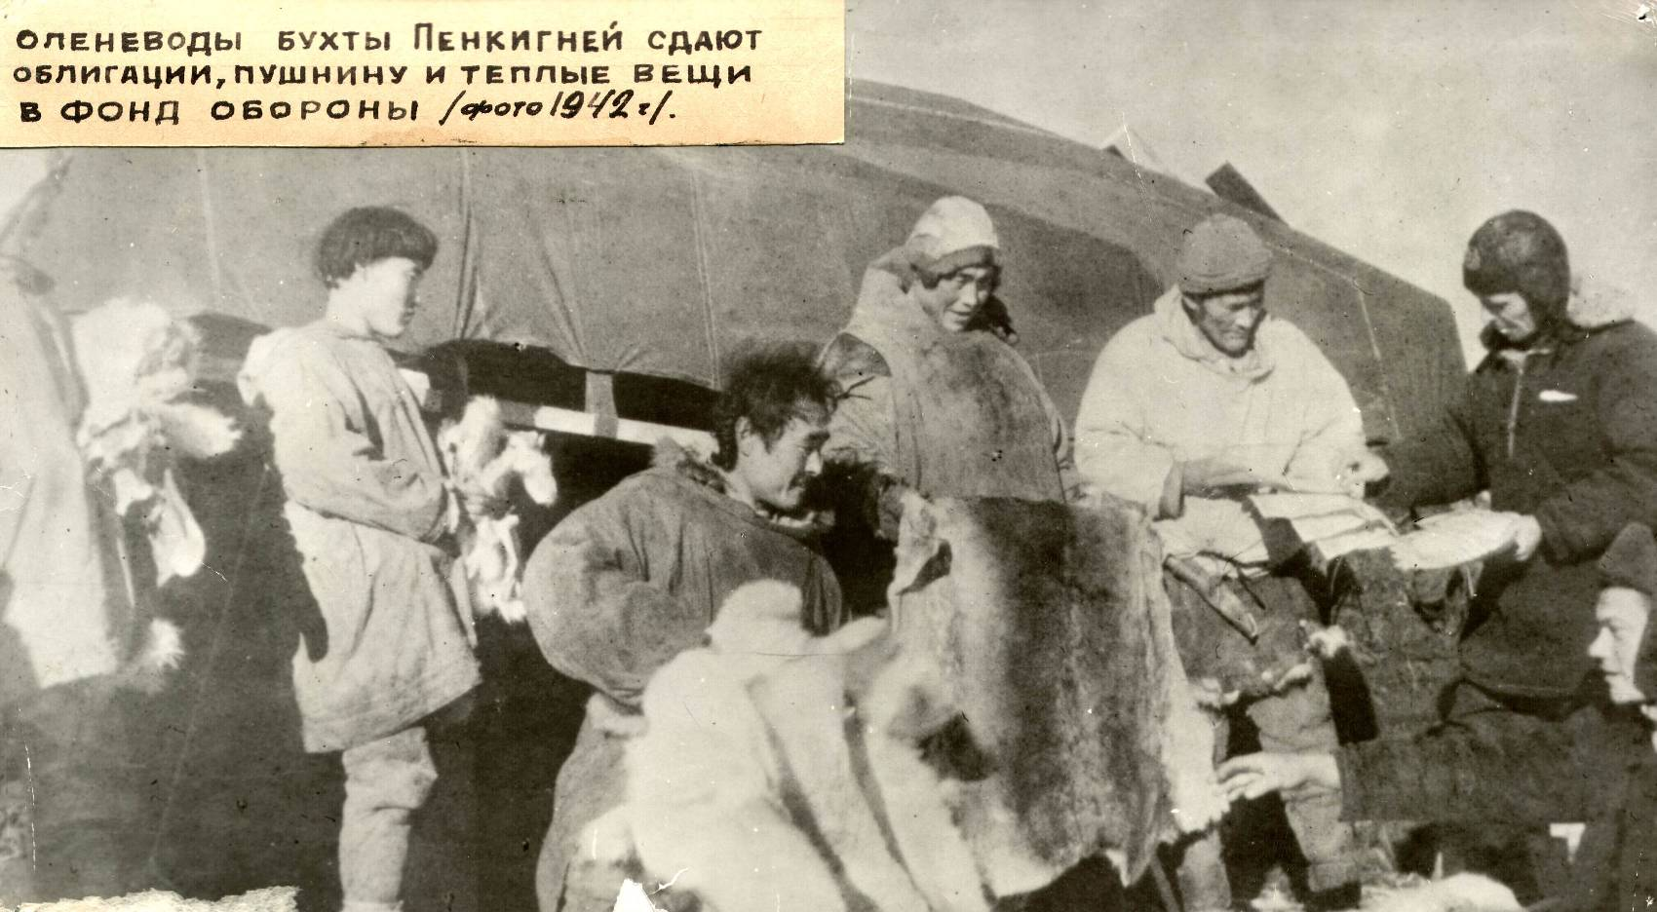

Slide 11
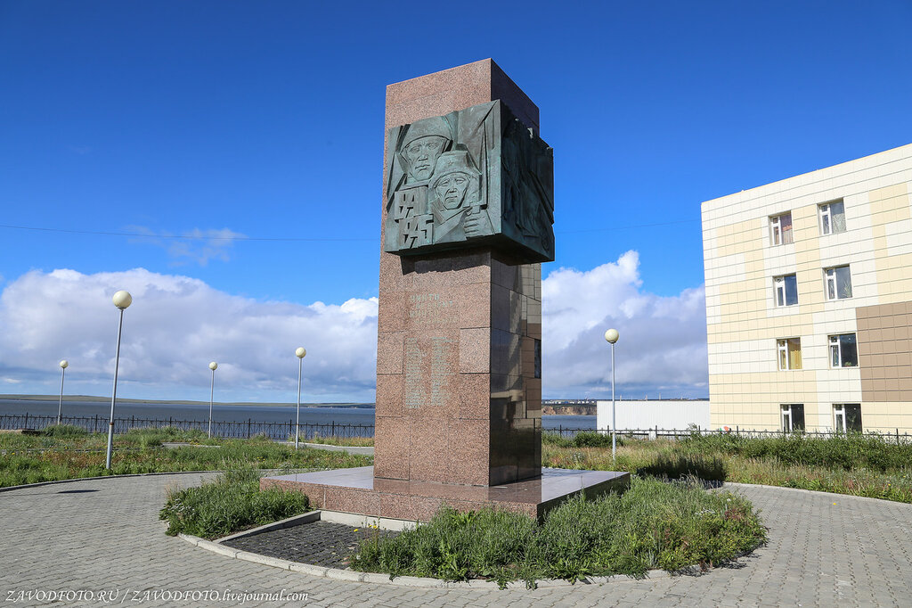
Мемориал «Чукотка - Фронту!» (г.Анадырь)

Slide 12
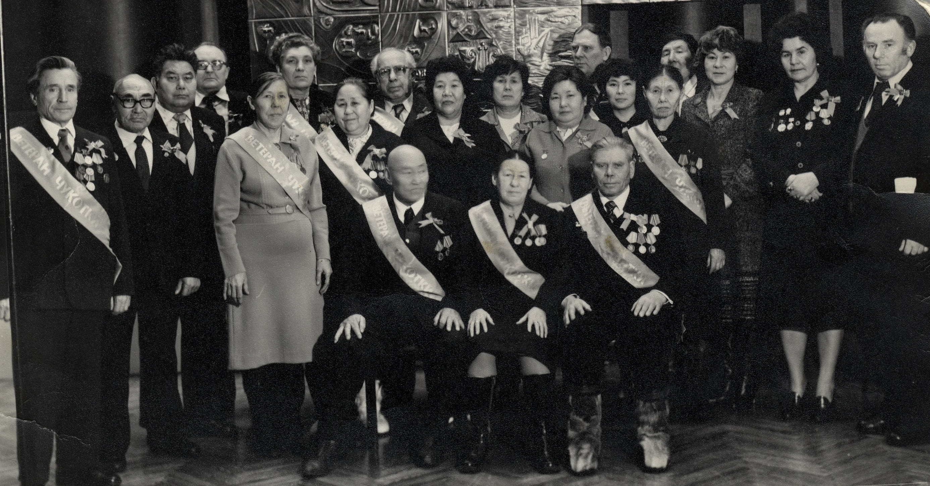
Ветераны войны и труженики тыла Чукотки

Slide 13
Презентация подготовлена Заведующим сектором хранения отдела фондов Музейного Центра «Наследие Чукотки» Терлецкой Ангелиной Александровной
В презентации использованы фотографии из фондового собрания Музейного Центра «Наследие Чукотки»

